Slide 1

Программирование
на языке Python

Slide 2
Библиотека numpy. Вычислительные задачи.
Понятие массива и его основные характеристики.
Структура библиотеки.
Типы данных библиотеки numpy.
Принципы вычислений.
Универсальные функции.
Важнейшие стандартные функции

Slide 3
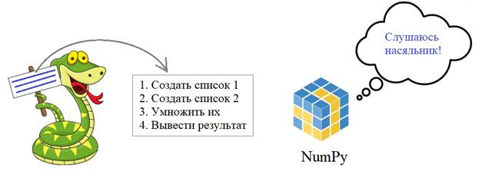

Slide 4
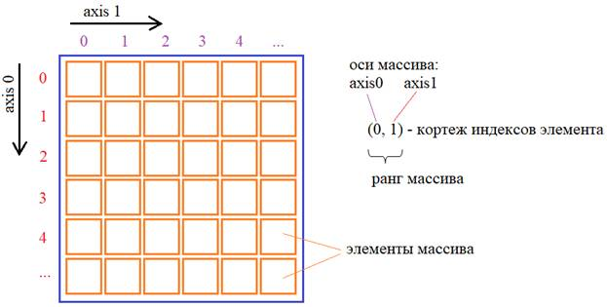

Slide 5
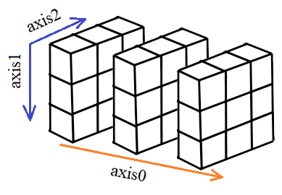
Расположение осей многомерного массива

Slide 6
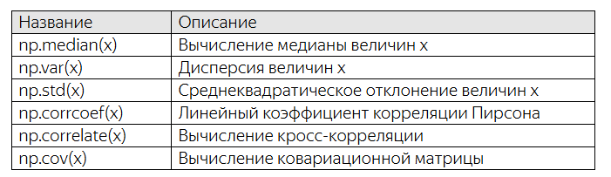
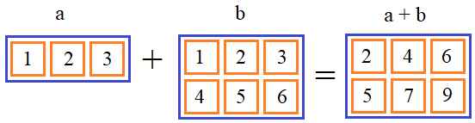
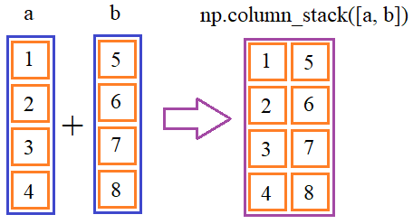

Slide 7
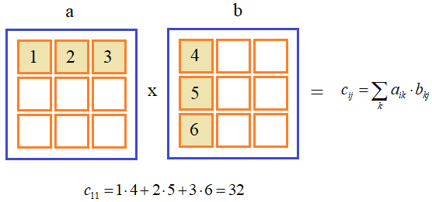

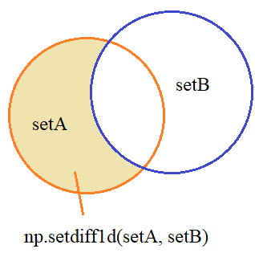

Матричное умножение
Векторное умножение
Умножение вектора на матрицу

Slide 8
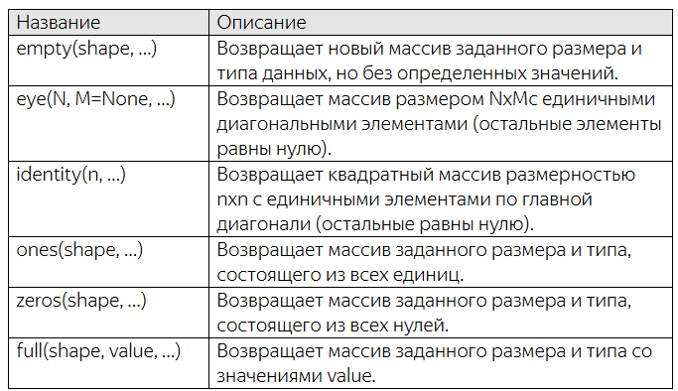
Функции автозаполнения элементов массива

Slide 9
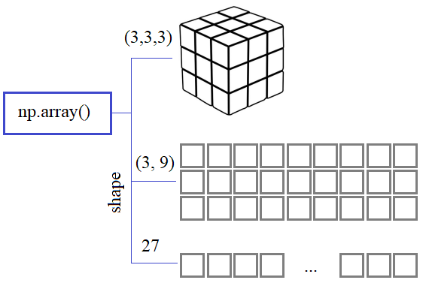
Один и тот же массив в NumPy может
иметь разное представление и математически
и программно обрабатываться по разному

Slide 10
